Slide 1


Slide 2

TUGAS PAKET PROGRAM NIAGA KELOMPOK 1 Dini Anggi Melinda (1911424802) Rizki Mustofa (19114207555) Marcelina Novitasari (1911326014) Dicky (1922428271)

Slide 3
WINDOWS
Pengertian Windows
Windows merupakan sebuah sistem operasi yang diciptakan oleh Microsoft, dimana sistem operasi ini menyediakan antarmuka grafis (GUI/Graphical User Interface) agar lebih mudah dioperasikan.

Slide 4
Operasi Sistem Office
Pengertian Operasi Sistem
Sistem operasi (bahasa inggris : operating system ; OS) adalah sistem perangkat lunak yang mengatur sumber daya dari perangkat keras dan perangkat lunak, untuk menjalankan program dan aplikasi komputer.

Slide 5
Windows
Windows adalah salah satu OS yang paling banyak digunakan saat ini. Pada tahun 1990 windows dikeluarkan pertama kali oleh perusahaan Microsoft Corporation yang dinamai dengan windows 3.0 yang berbasis GUI. Ada banyak sekali versi yang dikeluarkan oleh windows tapi yang paling banyak digunakan belakangan ini yaitu versi : windows 7, windows 8, dan versi terbarunya yaitu windows 10. windows sendiri menawarkan kemudahan cara pengoperasiannya bagi para user.
Pendiri yaitu Bill Gates dan Paul Allen. Mengembangkan sistem di dalam Microsoft Windows nya sendiri dengan nama Microsoft Office. Microsoft Office resmi di rilis bersamaan dengan Windows 2 (19 November 1990)

Slide 6
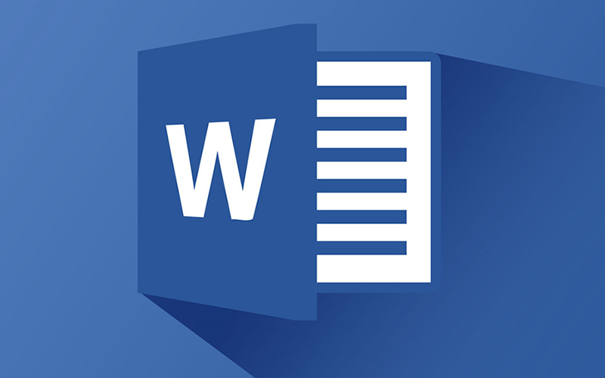
1. Microsoft Word
Microsoft Word memiliki logo berupa W dan dihiasi warna biru. Ms. Word adalah perangkat lunak pengelola kata (word processor) andalan Microsoft. Hasil keluarnya berupa format (.docx).

Slide 7
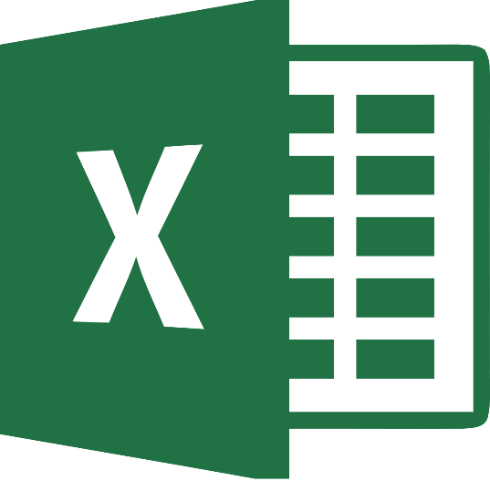
2. Microsoft Excel
Microsoft Excel adalah program aplikasi lembar kerja yang dibuat oleh Microsoft Corporation untuk Ms Windows atau Mac OS. Program pengolah angka ini dilengkapi dengan kalkulasi dan pembuatan grafik sesuai dengan strategi marketing Microsoft. Hal ini membuat Ms Excel sebagai salah satu program komputer yang banyak digunakan untuk komputer mikro sampai saat ini.

Slide 8
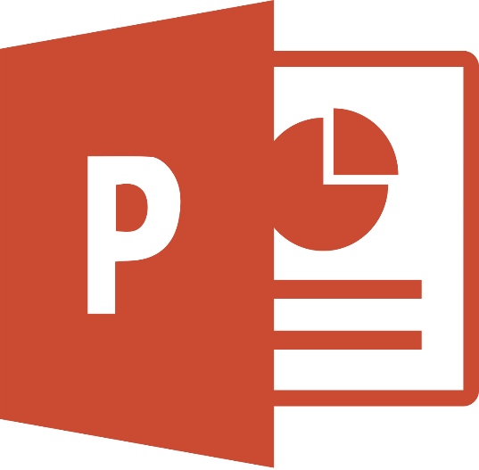
3. Microsoft Power Point
Power Point adalah aplikasi presentasi yang dikembangkan oleh Microsoft dalam paket aplikasi kantoran mereka. Power Point berjalan di komputer PC berbasis Microsoft Windows dan Apple Macintosh. Walaupun aplikasi ini awalnya berjalan dengan sistem operasi Xenix, Power Point banyak digunakan di kalangan pebisnis dan kantoran, siswa, pendidik, dan trainer. Versi Power Point terbaru adalah versi 15 yakni Ms Office Power Point 2013.

Slide 9
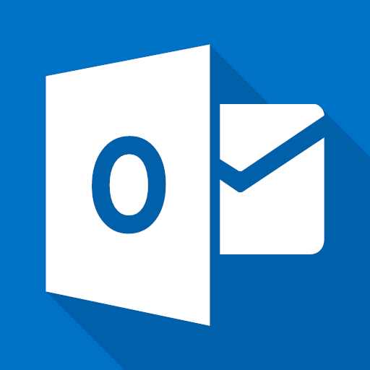
Microsoft Office Outlook
Program lainnya dari Ms. Office adalah Ms. Outlook, program ini digunakan untuk pengiriman dan membaca surat elektronik. Ms. Outlook menyediakan kalender, kotak surat dan juga jadwal bersama.

Slide 10

Linux
Linux adalah nama yang diberikan kepada sistem operasi komputer bertipe unix. Linux merupakan salah satu contoh hasil pengembangan perangkat lunak bebas dan sumber terbuka lainnya pada umumnya kode sumber linux dapat dimodifikasi, digunakan dan didistribusikan kembali secara bebas oleh siapa saja. Nama “linux” berasal dari nama pembuatnya, yang diperkenalkan tahun 1991 oleh linus torvalds.

Slide 11
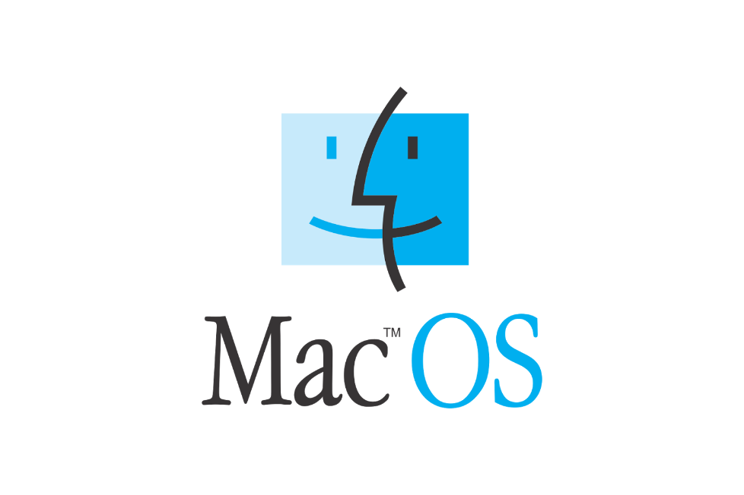
Mac Os
Macintosh Operating System atau Mac Os adalah sistem operasi GUI pertama besutan Apple Inc. Yang digunakan untuk mengoperasikan komputer Macintosh. Sebgaia sistem operasi, ketenaran Mac Os memang masih kalah jika dibandigkan dengan Windows. Namun jangan salah karena ternyata sistem operasi Mac Os ini yang menjadi pertama kali dalam hal penggunaan GUI atau Graphical User Interface. Selain itu masih ada banyak fitur serta keunggulan lain yang bisa didapatkan dengan menginstall sistem operasi yang satu ini. Selain dapat digunakan pada perangkat komputer, Mac Os juga bisa diinstall di smartphone atau gadget lain sesuai ketentuan atau spesifikasi yang berlaku.

Slide 12
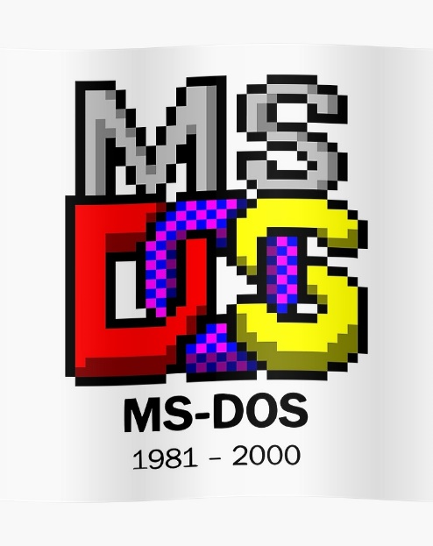
DOS
Sesuai dengan namanya, DOS adalah diskette operating system merupakan sistem operasi yang terkemas dalam sebuah disket berkapsitas 360 MB. Sistem operasi ini sangat populer di awal dekade 80- an ketika komputer disebut IMB PC muli populer sebagai komputer perorangan, pada masa itu komputer belum dilengkapi dengan hard disk.

Slide 13
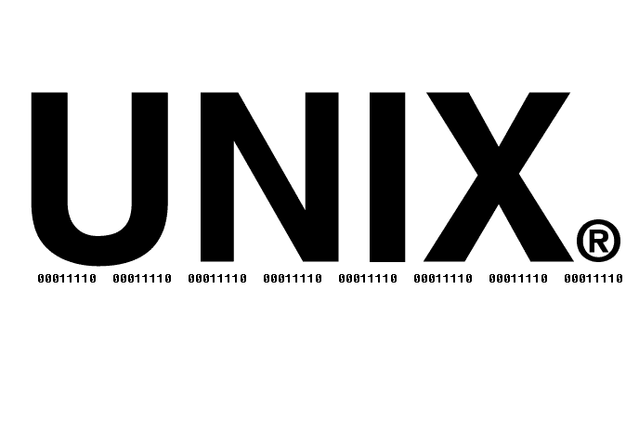
Unix
Unix adalah sebuah operasi komputer yang diawali dengan project multicrs (multiplexed information and computing service) pada tahun 1965 yang dilakukan american telephone and telegram (AT & T) General electric (GE), dan institut teknologi massachusetts (MIT), dengan biaya dari departemen pertahanan amerika (departement of defence advenced researc project, DRAPA atau ARPA) UNIX di desain sebagai sistem operasi yang portable, multi-tasking dan multi-user.

Slide 14
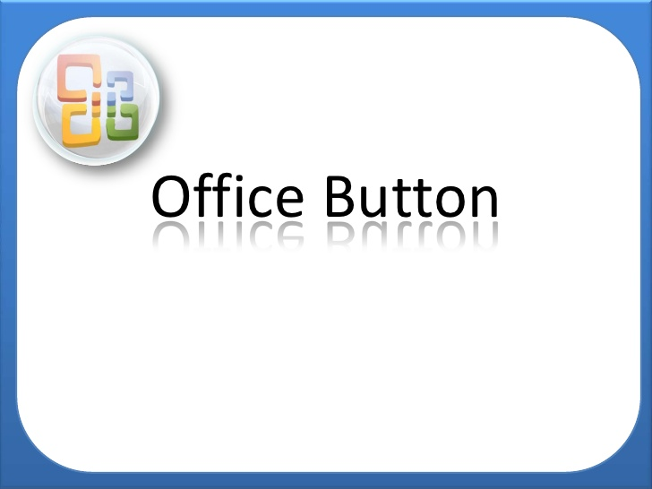
OFFICE BUTTON
Office Button adalah tempat tools untuk mengatur document, alat fungsi tersebut digunakan untuk mengatur document baru, menyimpan document, cetak document, lain sebagainya. Office Button memiliki dua tampilan atau sisi, yaitu sisi kanan dan sisi kiri, pada Office Button juga terdapat Word Option yang digunakan untuk megatur microsoft word, letak Office Button ada di pojok kiri atas sebelah Quick Access Toolbar.

Slide 15
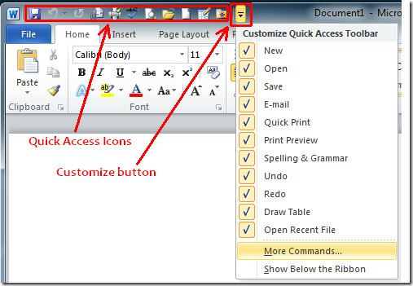
QUICK ACCESS BUTTON
Quick Access Button adalah toolbar yang isinya adalah sejumlah perangkat atau tombol – tombol yang memiliki fungsi untuk mengatur cara pintas yang ada pada Microsoft Word agar ketika kita ingin menggunakan salah satu fungsi yag sering kita gunakan pada Microsoft Word kita hanya perlu menekan 1 tombol pintas yang suda kita atur, Quick Access Button ini berisi tombol sortcut seperti undo, redo, dan lainnya namun anda juga dapat menambah cara tombol pintas yang ada Quick Access Button, Quick Access Button biasanya berada di kiri atas tampilan Microsoft Word .

Slide 16
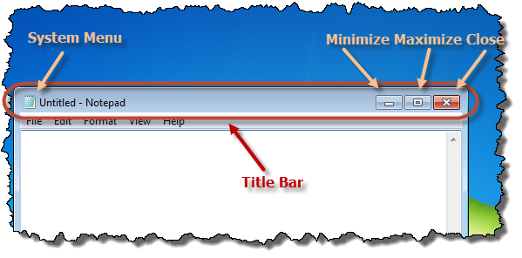
TITLE BAR
Title Bar adalah judul dari document yang dibuka atau Title Bar ini mengikuti nama document yang disimpan, jika masa aktif software Microsoft Word anda habis maka pada Title Bar akan muncul tulisan berwarna merah yang menandakan ana harus mengaktifasi software anda, kenapa anda harus mengaktifasi software anda? Karena Microsoft Word adalah aplikasi pengolah kata yang berbayar tentu jika kita menggunakannya maka ada batas waktu untuk penggunaannya kecuali anda membeli yang asli.

Slide 17
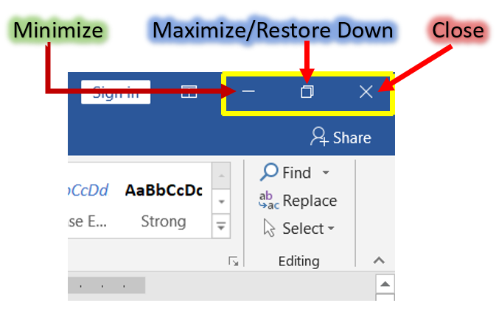
CONTROL BUTTON
Control Button adalah tombol – tombol yang berfungsi untuk mengatur tampilan dari Microsoft Word letak Control Button ada di pojok kanan software Microsoft Word.

Slide 18
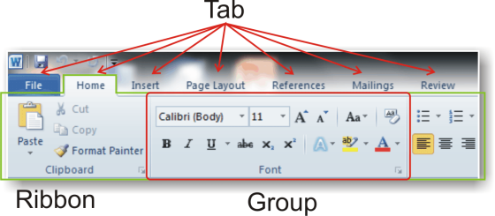
RIBBON
Ribbon adalah tempat dimana terdapat banyak tools atau alat yang digunakan untuk mengedit atau membuat document, jadi Ribbon ini memiliki fungsi untuk meringkas dan mengurutkan tools sesuai dengan jenis dan fungsinya.

Slide 19
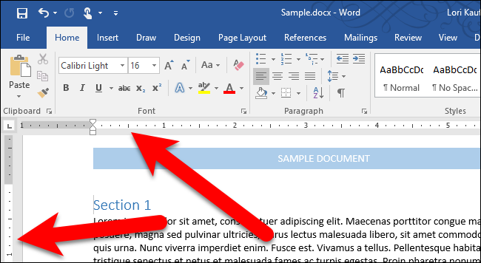
RULLER
Ruller adalah fitur yang ada di Micrososft Word digunakan untuk mengukur ukuran tinggi dan lebar document, ruller ini juga berfungsi mengatur batas – batas awal paragraf dengan menggunakan idents. Terdapat dua buah Ruller pada Microsoft Word yaitu ruller horizontal yang berada diatas document dan ruller secara vertical yang berada di sebelah kiri document, anda dapat memuncul atau menyembunyikan ruller ini dengan ruller control yang berada di sebelah kanan atas.

Slide 20
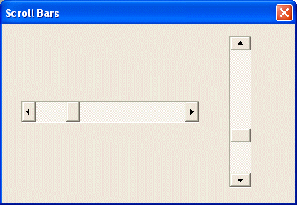
SCROLL BAR
Scroll Bar adalah fungsi navigasi yang digunakan untuk melihat layar document atas atau bawah, biasanya ini diperlukan ketika document terlalu banyak sehingga kita perlu melihatnya ke bawah dan ke atas atau ke kanan dan ke kiri. Scroll Bar terdapat 2 buah yaitu Scroll bar Vertical dan Scroll bar Horizontal.

Slide 21
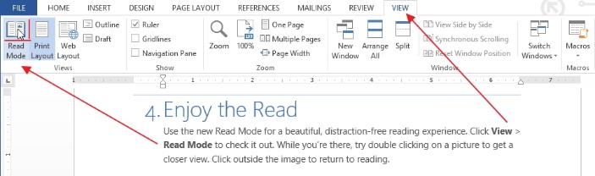
VIEW MODE
View Mode digunakan untuk mengatur jenis tampilan document, kita dapat mengatur untuk meliha hasil document yang di print, atau melihatnya ketika dibuka di web dan lain sebagainya.

Slide 22
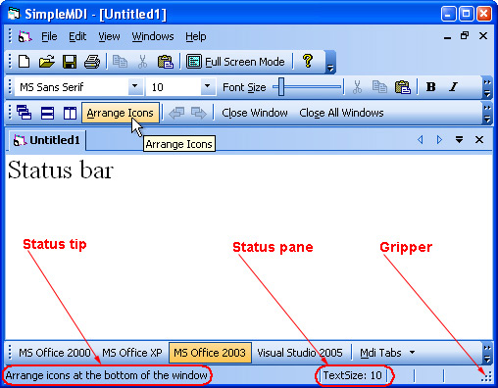
Status Bar
Status Bar digunakan untuk melihat status document seperti berapa banyaknya halaman yang ada, bahasa yang digunakan, berapa jumlah kata yang terdapat dalam 1 document, dan lain sebagainya. Letak Status Bar berada di pojok kiri bawah dari Microsoft Word.

Slide 23


